Slide 1

Україна – незалежна держава: проблеми становлення.
Виконала:
учениця 11-А класу
КЗО ДСЗШ №147
ім. В. Чорновола
Іващенко Ірина

Slide 2
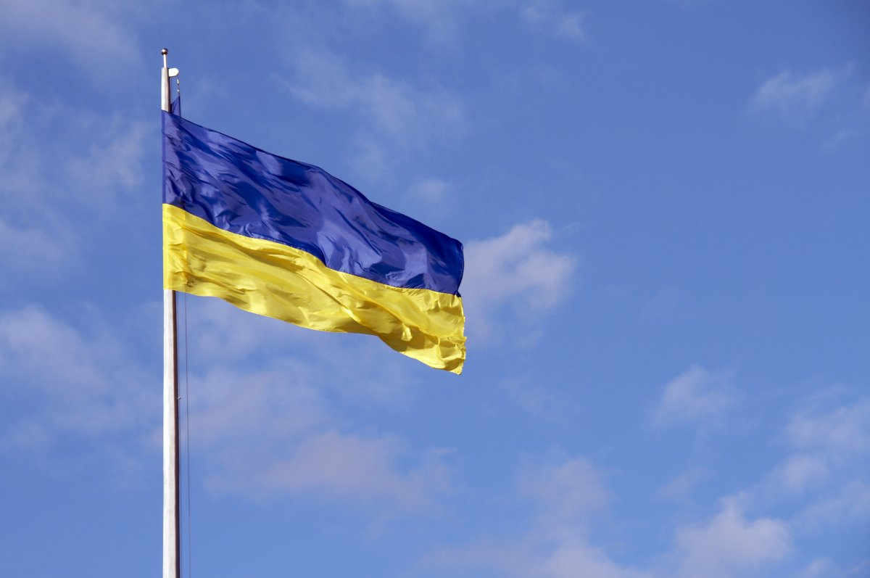
Міжнародне визнання. Зовнішня політика.
Щоб забезпечити суверенне існування України, необхідним було прийняття у 1991-1992 рр. найважливіших законів: “Про державний кордон України”, “Про збройні сили України”, “Про створення Служби національної безпеки” та ін. Була затверджена державна атрибутика: гімн, герб (тризуб як малий Герб України) та прапор.
Після 1 грудня 1991 р. розпочався процес міжнародного визнання нової держави. Першою, 2 грудня, незалежність України визнала Польща і вирішила встановити з нею дипломатичні відносини. Протягом першого року існування незалежної України, її державну самостійність визнали більше 130 країн, а на початку 2001 р. наша держава підтримувала дипломатичні відносини із 153 країнами світу.
Зовнішня політика України спрямовувалася на утвердження і розвиток її як незалежної держави; забезпечення стабільності міжнародного становища України; збереження територіальної цілісності держави та недоторканості її кордонів; входження національної економіки до світової економічної системи; захист прав та інтересів громадян України, що перебувають за кордоном і створення умов для підтримання контактів із зарубіжними українцями.
В основу зовнішньополітичної моделі України покладено концепцію “мосту між Заходом і Сходом”. Пріоритетними напрямками були визнані: розширення участі у європейському співробітництві, а також в межах СНД, активна участь в діяльності ООН, співпраця з державами Європейської співдружності та НАТО.
Визнання особливого значення відносин України з Росією не означає дистанціювання від Заходу. Навпаки, лише забезпечення співробітництва із західними країнами, не менш масштабного, ніж з Росією, дасть змогу утвердити самостійність української держави.

Slide 3
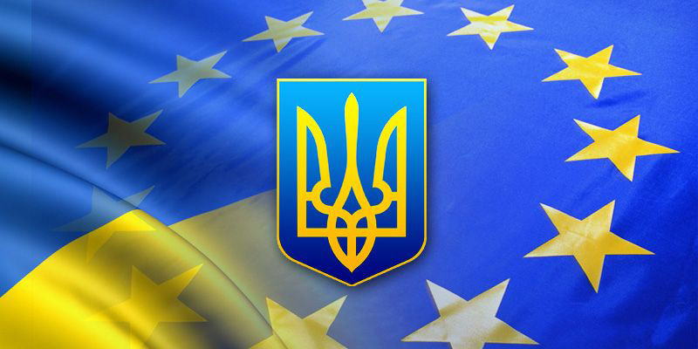
Європейський напрямок
За роки незалежності зроблено чимало для того, щоб органічно інтегруватися до європейської міжнародної спільноти. Україна першою з країн СНД уклала угоди про партнерство і співробітництво з Євросоюзом, стала повноцінним членом Ради Європи, учасницею Організації з безпеки і співробітництва в Європі (ОБСЄ), підписала ряд документів про співробітництво і партнерство з НАТО та західноєвропейськими країнами. Наша держава співпрацює з Міжнародним валютним фондом, Світовим банком, іншими світовими та європейськими кредитно-фінансовими інституціями. З 1 січня 2000 р. Україна вперше як незалежна держава почала виконувати функції члена Ради Безпеки ООН, що означає підвищення її відповідальності та ролі у збереженні миру на нашій планеті.
В той же час характерною рисою процесу інтеграції України до європейських структур є надзвичайно обережна позиція Євросоюзу, уповільнений розвиток економічних зв’язків. Серед чинників, котрі перешкоджають активізації інтеграційних процесів, виділяються такі, як низький рівень конкурентоспроможності більшості українських підприємств, високий рівень корупції, слабкість демократичних інституцій і нерозвиненість громадянського суспільства, політичні проблеми, що спричинили критику Ради Європи.
Європейський вектор зовнішньої політики України відкрив можливості для розвитку плідних двохсторонніх стосунків з європейськими державами. Чільне місце тут посідає Німеччина, котра за обсягом прямих інвестицій займає друге місце після США серед іноземних інвесторів України. Останнім часом активізувалися контакти з Великобританією, Францією, Австрією, Італією.
Європейська інтеграція України передбачає налагодження добрих відносин з сусідніми державами. Найбільш активно розвиваються контакти з Польщею, яка сприяє реалізації прагнень України інтегруватися в європейські структури, енергійно підтримала вступ нашої держави до Ради Європи. Регулярними стали зустрічі президентів України та Польщі. Інтенсивно розвиваються економічні відносини. Значно збільшився торговельний оборот, який в окремі роки подвоювався. На початку 2001 р. в Україні функціонувало понад 800 фірм за участю польського капіталу.
За роки незалежності Україна налагодила відносини з такими сусідніми державами, як Словаччина, Угорщина, Румунія та ін.

Slide 4
Європейський напрямок
Намагаючись гарантувати власну безпеку, Україна активізувала контакти з Північноатлантичним союзом. У липні 1997 р. у Мадриді Президентом України та лідерами 16 держав-членів НАТО було підписано Хартію про особливе партнерство між Україною і НАТО. Важливою в цьому документі є теза про те, що “НАТО продовжуватиме підтримувати суверенітет та незалежність України, її територіальну цілісність, а також принцип непорушності кордонів”.
Співробітництво з Північноатлантичним союзом розгортається в різних сферах. Зокрема, Україна брала активну участь у багатьох заходах, передбачених програмою “Партнерство заради миру”, у тому числі й спільних військових навчаннях. Військове співробітництво передбачає участь у миротворчих місіях, в яких з липня 1992 р. було задіяно бл. 10 тис. українських військовослужбовців. Яскравим прикладом такої діяльності є участь миротворчого контингенту Української армії на території Іраку.

Slide 5
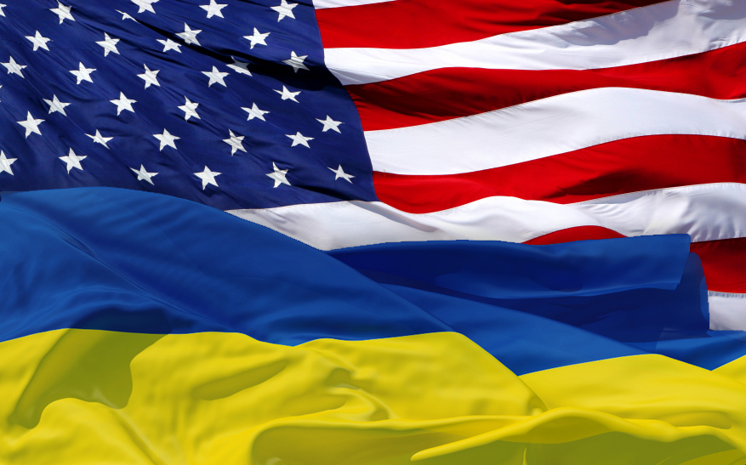
Американський напрямок.
Протягом останнього десятиріччя динамічно, але водночас непросто, розвивалися відносини ще на одному з магістральних напрямків української зовнішньої політики –американському. У перші роки незалежності України США дотримувалися політики блокування американсько-українських економічних та політичних контактів. Але рішучі кроки нашої держави на шляху ядерного роззброєння сприяли переоцінці Білим домом як розуміння місця України у світі, так і значення українсько-американських відносин. Внаслідок цього США від блокування перейшли до політики “стратегічного партнерства”, яка передбачає тісну взаємодію у сферах національної безпеки, зовнішньої політики, економіки, торгівлі, інвестицій тощо. Вашингтон дедалі частіше підкреслює, що Україна нині є важливим гарантом стабільності й безпеки в Європі, помітним чинником міжнародного життя.

Slide 6
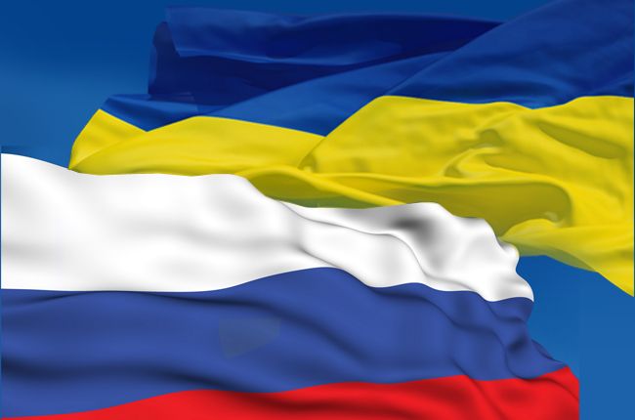
Українсько-російські відносини.
Водночас виникли проблеми у стосунках України з Росією, керівництво якої вбачало в СНД зародок нового Союзу під своєю егідою. Москва прагнула перетворити співдружність у наддержавну організацію, яка б давала змогу контролювати економічну, політичну та військову діяльність держав-учасниць. У зв’язку з цим, Україна не підписала ряд угод, зокрема, договір про створення Економічного Союзу від 24 вересня 1993 р. Президент Л.Кравчук прийняв компромісне рішення, заявивши, що Україна буде співпрацювати там як асоційований член, що залишило їй більшу свободу дій. Існували проблеми щодо недоторканості кордонів. В діях російського парламенту проявились претензії стосовно Криму, пізніше – Севастополя. Найбільшим каменем спотикання в українсько-російських взаєминах став Чорноморський флот, на який претендували обидві держави. На сьогоднішній день названі проблеми загалом вирішені, а відносини між двома сусідніми державами закріплені у так званому “великому договорі” (1997 р.). Та час від часу великодержавні, проімперські устремління представників керівництва Росії даються взнаки. Яскравим прикладом такої поведінки є події навколо острова Тузла; намагання скористатися ситуацією в Україні щодо нафти і газу, використання мовного і національно-релігійного факторів тощо.

Slide 7

Соціально-економічний і політичний розвиток.
Більшість мешканців України сподівались, що з проголошенням незалежності буде забезпечено високий рівень матеріального добробуту. Але ці надії не справдилися. Рівень життя продовжував падати. В економіці склалось надзвичайно важке становище.
Спад виробництва й рівень життя у 1991-1992 рр. набув загрозливих масштабів. Так, національний доход в 1991 р. знизився на 10 %, а наступного року на 14 %. Валова продукція промисловості за 2 згаданих роки зменшилася на 13,4 %, а сільського господарства – на 18 %. У листопаді 1992 р. інфляція перейшла рубіж 50 %. Значною мірою це зумовлювалось тим, що Росія розпочала ринкові реформи з лібералізації цін, що привело до значного зростання цін в Україні на газ та нафту (відповідно в 100 та 300 разів). Зростання цін на енергоносії почало розкручувати спіраль інфляції. За 1992 р. гроші знецінились в 21 раз, а за 1993 р. – у 103 рази. Таких масштабів інфляції не спостерігалось в цей час у жодній країні світу. Зросла заборгованість іншим державам.
Загалом за роки економічної кризи (1991-1999 рр.) валовий внутрішній продукт України скоротився в 2,5 рази, обсяги промислової продукції – майже у 1,9, сільського господарства – у 2,1 разів.
Руйнувався науково-технічний потенціал. Питома вага асигнувань на науку в бюджеті скоротилася у 1990-1994 рр. вчетверо, а чисельність науковців – утричі. Сотні спеціалістів вищої кваліфікації виїхали за кордон на тимчасову або постійну роботу.

Slide 8
Соціально-економічний і політичний розвиток.
Відплив умів” призводить до того, що внаслідок міграції Україна втрачає щороку до 10 тис. дипломованих спеціалістів. Це може привести до катастрофічних втрат. Адже підготовка спеціалістів з вищою освітою, вченим ступенем та втрачена вигода від його використання обходиться, за розрахунками фахівців ООН, у 300 тис. доларів. А процес деградації науки може стати незворотним, якщо країну залишать 10-15% найперспективніших молодих спеціалістів. Не менш загрозливий і внутрішній “відплив умів”. За останні роки понад 20% науковців перейшли працювати у комерційні структури.
Економічна криза ставила під сумнів державну незалежність. Активізувалися сили, які виступали за відродження Радянського Союзу, приєднання до Росії і т.п. Адже, голосуючи під час референдуму за самостійність, багато хто з громадян виходив із того, що Україна має кращі шанси вижити, як самостійна держава, а не як республіка у складі СРСР. Але коли замість обіцяного добробуту мешканці України одержали погіршення свого матеріального становища, 52% із них, за даними соціологічного опитування, після першого року самостійності вже жалкували за СРСР.
Слід відзначити, що ставлення до нової Української держави і її політики значно відрізнялося в залежності від регіонів. Національно найсвідоміший “Галицький П’ємонт” надав повну й безумовну підтримку державним реформам. Зовсім іншим було ставлення зрусифікованого населення Сходу й Півдня. Жителі регіонів з високим рівнем індустріалізації найбільше відчули на собі вплив економічної кризи, що найдошкульніше зачепила великі підприємства. Обмежені й обережні спроби уряду ввести в дію закон 1989р. про державний статус української мови, викликав серед них хвилю обурення й страху перед наступом “українського націоналізму”.

Slide 9
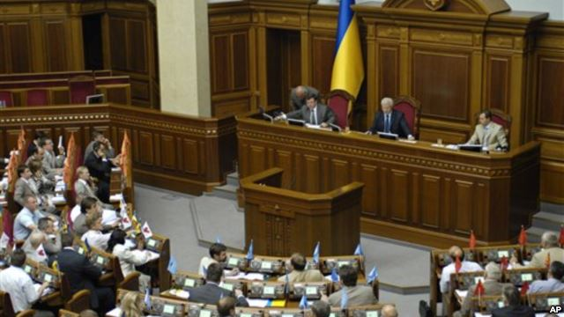
Характерні риси розвитку багатопартійності в Україні
Характерні риси розвитку багатопартійності в Україні: мала чисельність партійних лав (більшість політичних партій є фактично партіями-карликами, які налічують від тисячі до кількох тисяч членів); невизначеність соціальної бази (програми партій дуже схожі й апелюють до всього народу); значна частина партій створена навколо лідера чи групи авторитетних людей, а не об’єднані завдяки ідеї; локальність партійного впливу; поява на політичній арені незареєстрованої “партії влади” (колгоспно-радгоспна еліта, директорський корпус державних підприємств, апарат місцевих рад), що має значний вплив на перебіг подій у державі. У зв’язку з цим все більшої актуальності набуває проблема консолідації політичних сил, укрупнення політичних партій, що дасть змогу перетворитися їм на реальну і впливову силу нової політичної системи в Україні.
Цьому процесу сприятимуть і запропоновані зміни до Конституції, котрі передбачають перехід від президентсько-парламентської республіки до парламентсько-президентської та вибори народних депутатів лише на пропорційній основі (тобто відмову від мажоритарної системи і перехід до виборів від партій). Посилиться роль та відповідальність тих партій, які фактично прийдуть до влади, утворять більшість у парламенті і будуть формувати уряд.

Slide 10
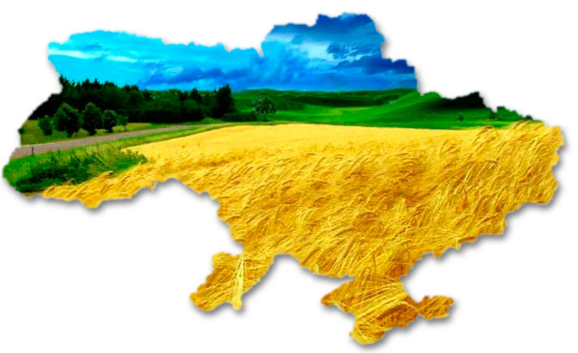
Підсумки
Незважаючи на значні труднощі і невдачі 90-х років у політичних, соціально-економічних реформах і у ході приватизації, що призвели до зростання безробіття і збідніння більшості населення на тлі казкового збагачення небагатьох, Україна не втратила шансів наздогнати те, що упустила протягом першого періоду свого існування. Майбутнє нашої держави цілком залежить від мудрості, далекоглядності та рішучості лідерів, толерантності та зваженості в діях різних політичних сил, єдності та віри громадян України у свої сили.
Впевненості додає той факт, що серед еліти українського народу зростає розуміння тісного зв’язку між економічним розвитком, що надає можливість покращити добробут людей, і утвердженням повноцінного громадянського суспільства, процесом демократизації всіх сфер суспільного життя в Україні.

